Slide 1

Strategický management
Ing. Martin Hart, Ph.D.
martin.hart@mvso.cz

Slide 2
Požadavky k ukončení předmětu
Úspěšné vypracování zkouškové písemné práce

Slide 3
Okruhy předmětu
1. Strategie a strategický management.
2. Specifické rysy strategických procesů.
3. Strategická analýza.
4. Strategická analýza vnějšího okolí.
5. Strategická analýza vnitřního prostředí.
6. Strategická analýza – vyhodnocení.
7. Formulace strategického cíle.
8. Obsah a struktura strategie.
9. Typy podnikových strategií.
10.Výběr optimální strategie.
11.Implementace strategie.
12.Moderní trendy v oblasti strategického managementu.

Slide 4
Literatura
povinná literatura
FOTR, J., E. VACÍK, I. SOUČEK, M. ŠPAČEK a S. HÁJEK, 2020. Tvorba strategie a strategické plánování: teorie a praxe. 2., aktualizované a doplněné vydání. Praha: Grada Publishing, Expert (Grada). ISBN 978-80-271-2499-2.
KAFEL, T. and B. ZIEBICKI, 2021. The Evolution of Strategic Management: Challenges in Theory and Business Practice. Polsko: 'Cognitione' Foundation for the Dissemination of Knowledge and Science. ISBN 9788395900600.
NAVRÁTILOVÁ, D., PAWLICZEK, A. a J. ŠKRABAL, 2018, 2024. Strategický management. Olomouc: Moravská vysoká škola Olomouc, o.p.s.
doporučená literatura
FOTR, J. a I. SOUČEK, 2020. Scénáře pro strategické rozhodování a řízení: jak se efektivně vyrovnat s budoucími hrozbami a příležitostmi. Praha: Grada Publishing. Expert (Grada). ISBN 978-80-271-2020-8.
KISSINGER, H., 2023. Umění politické strategie: šest vůdčích postav moderního světa. Přeložil Martin POKORNÝ. Praha: Prostor. Obzor (Prostor). ISBN 978-80-7260-562-0.
THOMPSON, J. J. M. SCOTT and F. MARTIN, 2020. Strategic management: awareness and change. Ninth edition. Hampshire: Cengage. ISBN 978-1-4737-6742-3.
URBANCOVÁ, H. a P. VRABCOVÁ, 2023. Strategický management lidských zdrojů: moderní trendy v HR. Praha: Grada Publishing. Expert (Grada). ISBN 978-80-271-3675-9.

Slide 5
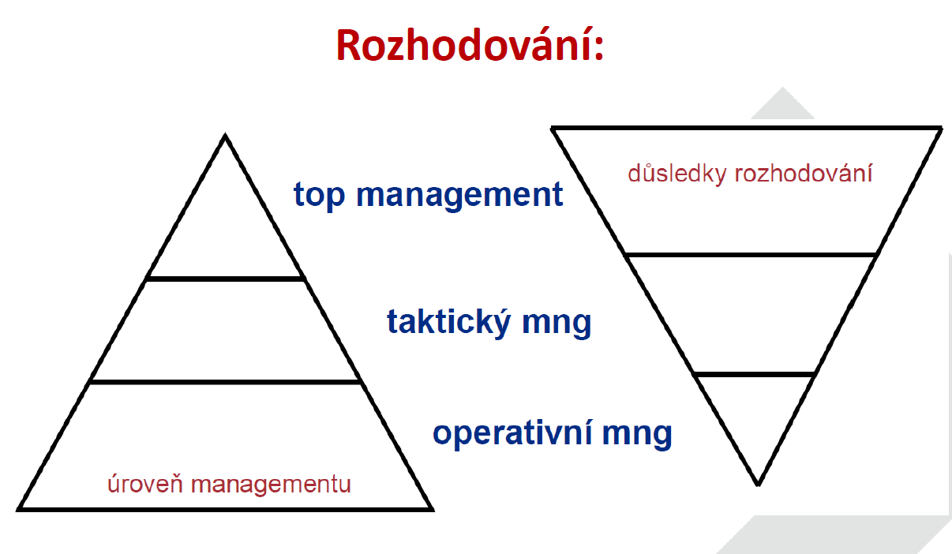
Strategický management

